Slide 1
Организация квест-игр с помощью модифицированных пособий технологии интеллектуально-творческого развития детей В. В. Воскобовича
старший воспитатель МБДОУ «Солнышко» с.Голубинка» Бахчисарайского района Республика Крым

Slide 2
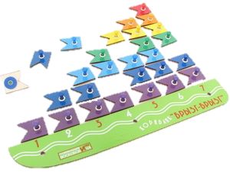
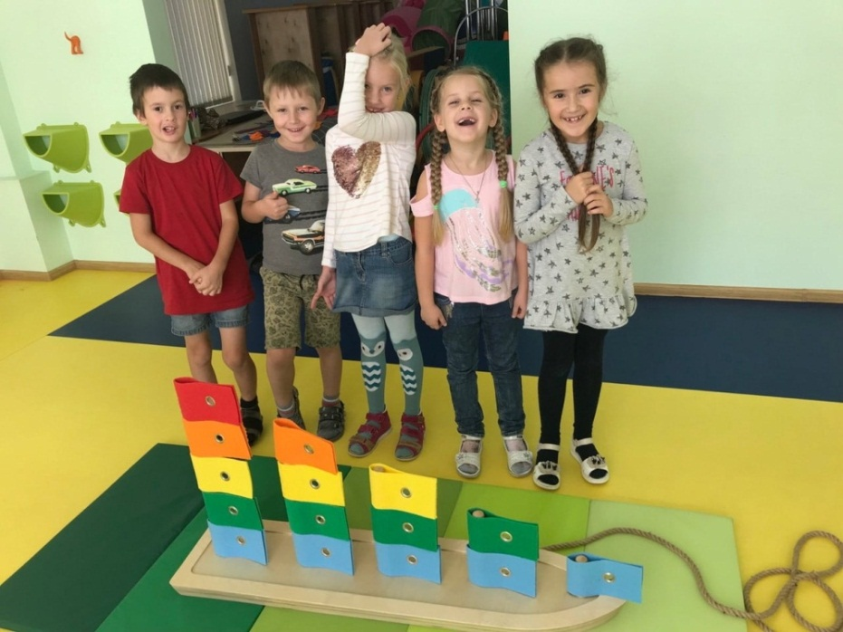
Игры кораблик «Плюх-плюх» и «Брызг-брызг»

Slide 3
«Плюсы и минусы» существующего формата игр
«Плюсы»:
- возможность индивидуальной работы;
четкий методический контент:
--обучение счету в пределах 10,
--наглядное объяснение понятий количества,
--формирование первых математических представлений (много, мало, поровну),
--изучение цвета и размера,
-- развитие логического и творческого мышления,
--тренировка мелкой моторики.
«Минусы»:
-игра без творчества, по четкой инструкции,
-отсутствие двигательной активности,
-не каждому по силам делать задания самостоятельно.

Slide 4
Гиподинамия: симптомы, последствия, профилактика
Занятия ФК
Активные прогулки
Двигательная активность в НОД
Зарядка, закаливающие процедуры

Slide 5
Понятие: физическая активность дошкольника
Улучшает функциональное здоровье
Поддерживает положительный эмоциональный фон
Развивает моторную координацию
Координирует структуры головного мозга
Удовлетворяет базовую потребность в движении

Slide 6
Хронометраж двигательной активности дошкольника
10 мин
Дорога в детский сад
10 мин
Утренняя зарядка
6 минут
Физминутки, в процессе НОД
60 минут
Прогулка (первая половина дня)
60 минут
Прогулка (вторая половина дня)
Дорога домой
10 минут

Slide 7
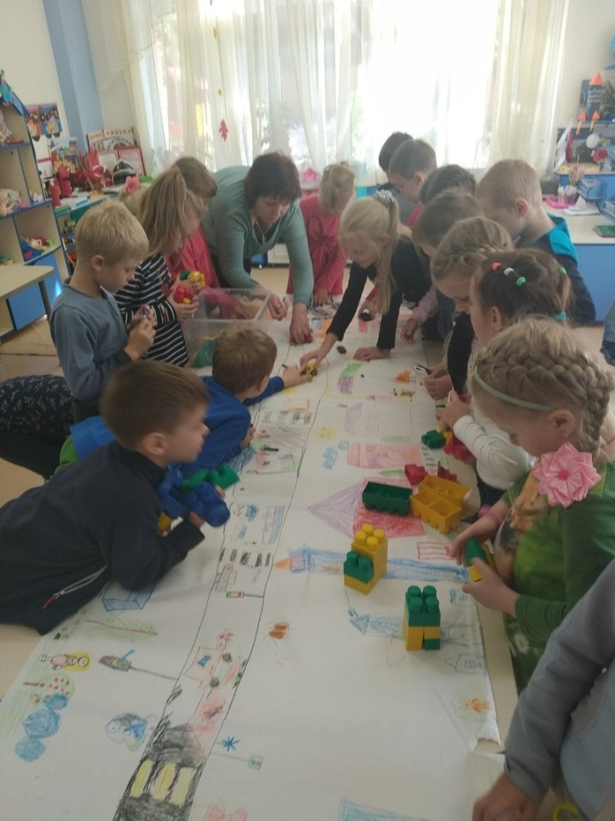
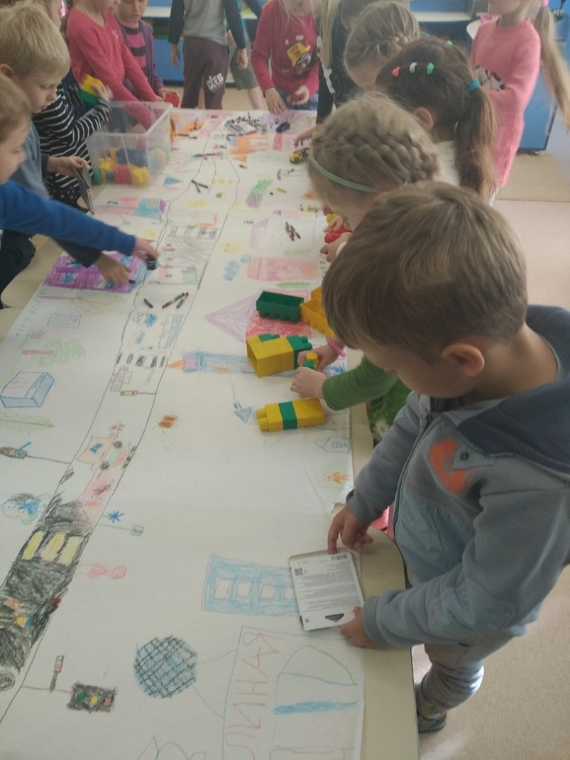
Свободная двигательная активность в рамках НОД

Slide 8
Что такое квест?
Понятие quest (квест) имеет несколько значений:
Приключенческая игра, требующая от игрока решения умственных задач для продвижения по сюжету. Сюжет игры может быть предопределенным или же давать множество исходов, выбор, которых зависит от действий игрока.
Квест – задание, которое требуется выполнить персонажу для достижения игровой цели.
Квест – интеллектуально-экстремальный вид игр на улицах города и за его пределами.

Slide 9
Модель квест-игры
Постановка проблемы
Распределение ролей в группе
Решение задач, головоломок, загадок
Прохождение испытания
Рефлексия и оценка
Подготовка итогового продукта

Slide 10
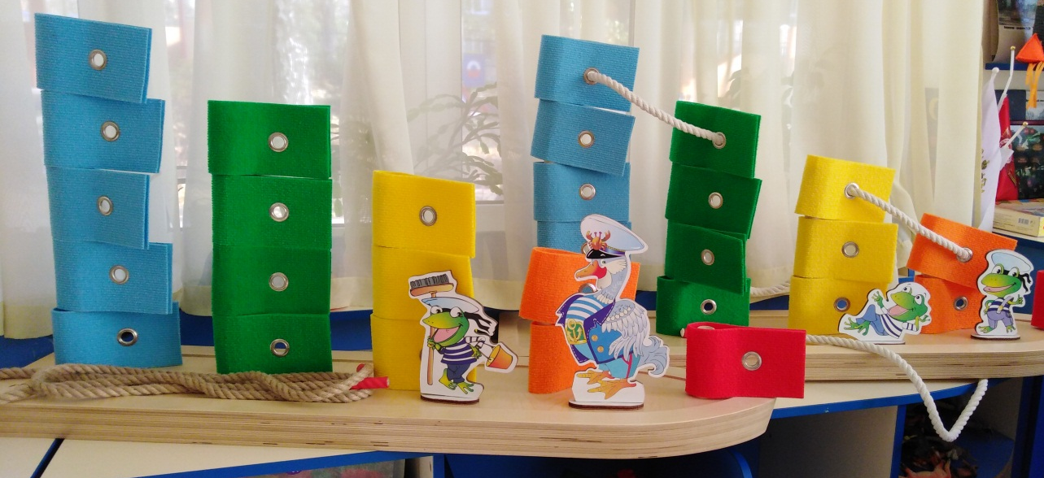
Играя познаем и двигаемся
Возможность самостоятельного проектирования игрового пространства
Реализация свободной двигательной активности
Умения работать в команде

Slide 11
Сказочные жители Фиолетового леса - Гусь Капитан Океанкин и его помощники лягушата Озеркин, Речкин и Морейкин.

Slide 12
Кейс заданий для квеста
Наша великолепная команда приглашает всех в путешествие на корабле, но, что мы видим? С корабля пропали все мачты.
1 задание: Выстроить мачты по возрастанию от носа до кормы.
2 задание: На мачты развесить разноцветные флажки: --на каждой мачте флажки должны быть одного цвета;

Slide 13
3 задание. Пронумеровать мачты. Количество флажков определяется номером мачты. Дать название мачтам
4 задание. Повернуть на высокой мачте средний флажок по корме.
5 задание. Провести канат через первые флажки от палубы.
И вот мы готовы отправиться в путь, наш корабль готов к отплытию!

